Slide 1
ATIKLARDAN HİDROJEN ÜRETİMİ
Ergin ÖZKÖK
Bildiri ID Numarası: 0116

Slide 2
İçindekiler
1. GİRİŞ
Atıklardan Hidrojen Üretimi: Genel Bakış
Projenin Amacı ve Önemi
2. PİROLİZ YÖNTEMİ VE SENTEZ GAZ ÜRETİMİ
Piroliz Süreci: Tanım ve İşleyiş
Sentez Gazın Bileşimi ve Hidrojen Üretimi
3. DENEYSEL ÇALIŞMA
Kullanılan Atık Türleri ve Reaktör Koşulları
Gaz Kromatografisi ile Sentez Gaz Analizi
4. HİDROJEN ZENGİNLEŞTİRME SÜREÇLERİ
Membran Teknolojileri ile Hidrojen Ayrıştırma
Water-Gas Shift Reaksiyonu ve Ek Hidrojen Üretimi
5. PİROLİZ TEKNOLOJİSİNİN EKONOMİK VE ÇEVRESEL FAYDALARI
Atıkların Dönüştürülmesi ve Ekonomik Katkılar
Karbon Negatif Teknoloji ve Çevresel Sürdürülebilirlik
6. GELECEK POTANSİYELİ
Piroliz Teknolojisinin Gelecek Uygulamaları
Sürdürülebilir Enerji ve Atık Yönetimi Çözümleri
7. SONUÇLAR VE ÖNERİLER
Araştırma Bulguları ve Endüstriyel Uygulamalar
Gelecek Araştırma Alanları ve Öneriler

Slide 3
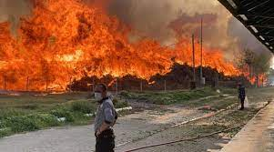
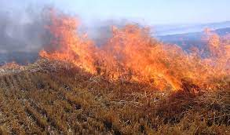
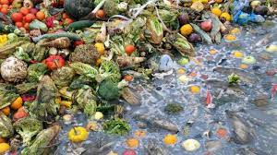
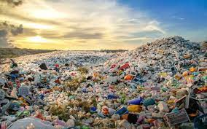
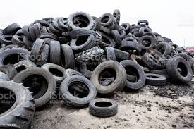
GİRİŞ
Atmosfere salınan sera gazlarının yüksek bir yüzdesini oluşturan endüstriyel karbon emisyonları, Ülkemizin 2050 yılı karbon nötr hedefleri için önemli bir etkendir. Ülkemizde oluşan toplam Metan gazı emisyonlarının %80,7’ si Tarım ve atık kaynaklıdır.
(TÜİK,2021 Sera gazı emisyon istatistikleri)
CH4
N2O
CO2
PARTİKÜLLER
Atıkların geri dönüşümü zorunluluktur

Slide 4
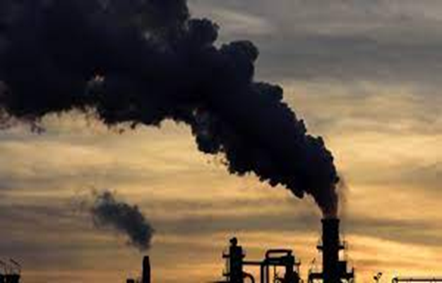
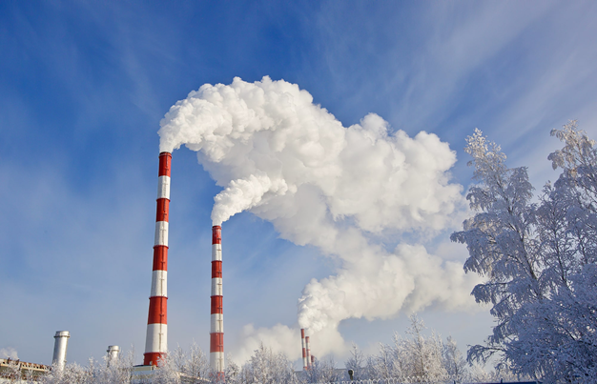
Bu çalışma ile, dünyada bilinen fakat yüksek enerji maliyetleri nedeniyle yaygınlaşamayan hidrojen üretim yöntemlerine yeni bir bakış açısı kazandırılmaktadır. Bu hidrojen üretim yöntemi ile organik biyokütle atıkların toplam ağırlığının %3-%7 sinin, sentetik bazlı atıklarında toplam ağırlığının %2-%4 inin hidrojen gazına dönüştürülebildiği görülmüştür. Ülkemizde yıllık oluşan toplam 65 milyon ton atık düşünüldüğünde elde edilecek hidrojen gazı miktarı enerji bağımlılığımızı azaltmak için yeterlidir. Hidrojen sahip olduğu 33.000kcal/kg enerji değeri ile motorin, benzinden ve doğalgazdan yaklaşık 3 kat daha yüksek enerji değerine sahiptir. Enerji üretiminde kaynak olarak hidrojenin kullanılması ile ortaya çıkan tek atık su buharı iken, benzin, motorin ve doğalgazda su buharı ile birlikte .CO,CO2, SOx ve NOx emisyonları görünür.
(TAGEM,PAGEV ve LASDER, 2021)
Beyaz logo koyu renk görsel üzerinde kullanmanız için.
PNG formatını kopyala-yapıştır yapabilirsiniz.

Slide 5
Amacı ve Önemi
Atıklardan Hidrojen Üretimi ve Sürdürülebilirlik: Bu makale, atık yönetimi ve temiz enerji üretimi alanlarında sürdürülebilir çözümler geliştirmeyi hedeflemektedir. Piroliz yöntemiyle çeşitli organik atıklardan sentez gazı üretilmiş ve bu gazdan hidrojen elde edilmiştir. Atıkların enerji üretiminde kullanılması, fosil yakıtlara olan bağımlılığı azaltarak sürdürülebilir bir enerji kaynağı sağlamaktadır. Bu sayede, atıkların ekonomik bir değere dönüştürülmesi hedeflenmektedir.
Sera Gazı Emisyonlarının Azaltılması: Doğal bozulma süreçlerinde atıkların saldığı CO2, CH4 ve diğer partiküller önemli bir sera gazı kaynağıdır. Bu süreçler, küresel ısınmaya ve iklim değişikliğine katkıda bulunarak çölleşmeyi hızlandırmaktadır. Piroliz teknolojisi ile bu emisyonların önüne geçmek, karbon negatif bir teknoloji kullanarak çevresel sürdürülebilirliği sağlamak amaçlanmıştır.
Hidrojenin Enerji Dönüşümündeki Rolü: Hidrojen, fosil yakıtlara düşük emisyonlu bir alternatif olarak enerji üretiminde kritik bir rol oynamaktadır. Piroliz yöntemi ile atıklardan elde edilen hidrojenin, enerji yoğunluğu yüksek ve temiz bir enerji kaynağı olduğu görülmüştür. Hidrojen üretimi ile enerji sektörüne düşük karbon ayak izine sahip bir çözüm sunulabilir.
Beyaz logo koyu renk görsel üzerinde kullanmanız için.
PNG formatını kopyala-yapıştır yapabilirsiniz.

Slide 6
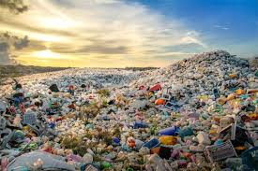
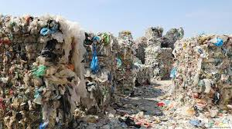
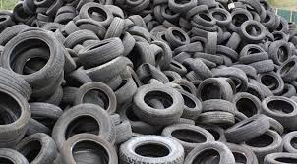
Kullanılan Atık Türleri ve Reaktör Koşulları
Kullanılan Atık Türleri: Deneysel çalışmalar kapsamında plastik, biyokütle ve madeni yağlar gibi çeşitli organik atıklar piroliz sürecine tabi tutulmuştur. Bu atıklar, doğal bozulma süreçleri sırasında önemli miktarda sera gazı emisyonuna neden olabilmektedir. Plastik atıklar, biyokütle (zeytin çekirdekleri) ve madeni yağlar, hem atık yönetiminde zorluklar hem de çevresel kirlilik yaratmaktadır. Bu çalışmada kullanılan bu atık türleri, piroliz yöntemi ile enerji açısından değerlendirilebilecek kaynaklar olarak ele alınmıştır.
Beyaz logo koyu renk görsel üzerinde kullanmanız için.
PNG formatını kopyala-yapıştır yapabilirsiniz.

Slide 7
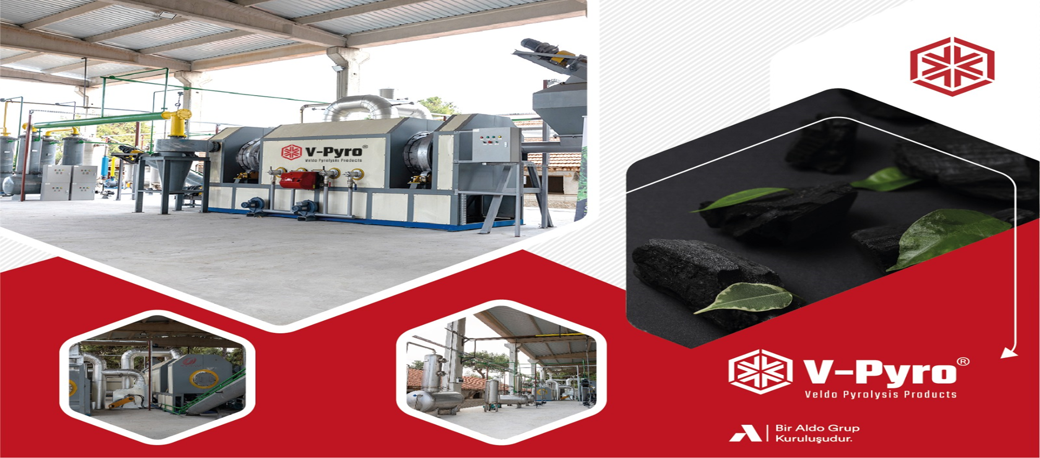
Kullanılan Atık Türleri ve Reaktör Koşulları
Piroliz Reaktörü ve İşletme Koşulları: Atıkların piroliz yöntemi ile işlenmesi için sürekli çalışan bir piroliz reaktörü kullanılmıştır. Reaktördeki işlemler oksijensiz ortamda ve yüksek sıcaklıklarda gerçekleştirilmiştir. Plastik bazlı atıklar için piroliz sıcaklıkları 350-500°C arasında belirlenmiş, biyokütle atıkları için ise 550-700°C arasında bir sıcaklık aralığı uygulanmıştır. Bu sıcaklıklar, atık türüne göre termal bozulmayı optimize etmek amacıyla ayarlanmıştır. Nem oranı %15'in , partikül büyüklüğü ise 2mm’nin altında tutularak reaktörün verimliliği artırılmıştır.
Beyaz logo koyu renk görsel üzerinde kullanmanız için.
PNG formatını kopyala-yapıştır yapabilirsiniz.

Slide 8
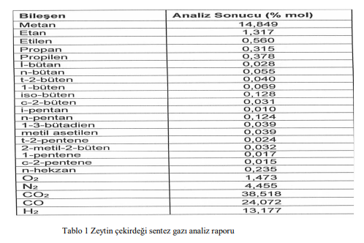
Kullanılan Atık Türleri ve Reaktör Koşulları
Sentez Gazın Analizi: Piroliz işlemi sonucunda elde edilen sentez gazın bileşimi, gaz kromatografisi ile analiz edilmiştir. Hidrojen, karbon monoksit, metan ve karbon dioksit gibi gazlar sentez gazın ana bileşenlerini oluşturmuştur. Hidrojen zenginleştirme süreçlerinde, sentez gazın hidrojen içeriğinin artırılması ve yüksek saflıkta hidrojen elde edilmesi amacıyla çeşitli membran teknolojileri kullanılmıştır. Bu analizler, atıklardan elde edilen hidrojenin enerji üretimi için kullanılabilecek kalitede olduğunu göstermiştir.
Beyaz logo koyu renk görsel üzerinde kullanmanız için.
PNG formatını kopyala-yapıştır yapabilirsiniz.

Slide 9
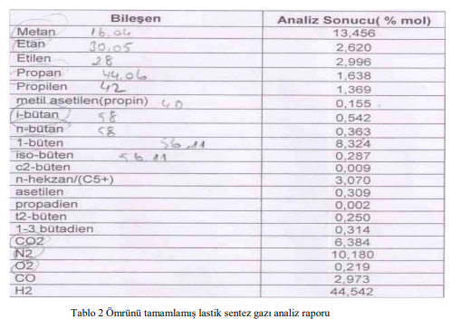
Kullanılan Atık Türleri ve Reaktör Koşulları
Sentez Gazın Analizi:
Beyaz logo koyu renk görsel üzerinde kullanmanız için.
PNG formatını kopyala-yapıştır yapabilirsiniz.

Slide 10
Bileşenlerin Kütlesel Katkıları:
Mol Yüzdeleri ve Mol Kütleleri Belirlendi:
Her bileşenin mol yüzdesi ve molar kütlesi kullanılarak kütlesel katkıları hesaplandı.
Hidrojen ve Karbon Monoksit Kütlesi Hesaplandı:
Hidrojenin ve karbon monoksitin mol yüzdesi ile molar kütlesi çarpılarak kütle katkıları bulundu.
Tepkime Sonucu Ek Hidrojen Üretildi:
Karbon monoksitin su buharı ile tepkimeye girmesi sonucu, karbon monoksitin belirli bir miktarı, eşit miktarda hidrojen üretir.
Toplam Hidrojen Kütlesi Bulundu:
Mevcut hidrojen kütlesi ile tepkime sonucunda üretilen hidrojen birleştirildi.
Hidrojenin Kütlesel Oranı Hesaplandı:
Hidrojenin toplam kütleye oranı, tüm bileşenlerin kütlesiyle karşılaştırılarak hesaplandı.
Beyaz logo koyu renk görsel üzerinde kullanmanız için.
PNG formatını kopyala-yapıştır yapabilirsiniz.

Slide 11
Hidrojen Zenginleştirme Süreçleri
Membran Teknolojileri ile Hidrojen Ayrıştırma:
Piroliz sonucu elde edilen sentez gazından yüksek saflıkta hidrojenin ayrıştırılması için kullanılan membran teknolojileri, hidrojenin diğer gazlardan (karbon monoksit, karbon dioksit, metan vb.) ayrılmasında kritik bir rol oynar. Polymide membranlar gibi teknolojiler, %90-95 arasında hidrojen ayırma verimliliğine sahiptir. Bu süreç, enerji tüketimi açısından düşük maliyetli olup, hidrojen saflığını %95'in üzerine çıkarır. Membranlar, gaz geçirgenliği ve seçici ayırma özellikleri ile gaz fazındaki hidrojenin efektif olarak izole edilmesini sağlar.
Beyaz logo koyu renk görsel üzerinde kullanmanız için.
PNG formatını kopyala-yapıştır yapabilirsiniz.

Slide 12
Water-Gas Shift Reaksiyonu ve Ek Hidrojen Üretimi:
Sentez gazı içerisinde bulunan karbon monoksit (CO), Water-Gas Shift (WGS) reaksiyonu ile su buharı (H₂O) ile tepkimeye girerek ek hidrojen ve karbon dioksit üretir. Bu reaksiyon şu şekilde gerçekleşir:
CO+H₂O→CO₂+H₂
Bu süreç, sentez gazının karbon monoksit içeriğini azaltırken, elde edilen hidrojen miktarını artırır. Örneğin, piroliz sonucu %24.072 oranında karbon monoksit içeren zeytin çekirdeği sentez gazından, Water-Gas Shift reaksiyonu ile %24.072 oranında ek hidrojen üretimi sağlanabilir. Böylece, toplam hidrojen verimliliği %36.3'e ulaşır. Aynı yöntem, araç lastiklerinden elde edilen %2.973 oranındaki karbon monoksit için de geçerlidir ve toplam hidrojen içeriği %44.398'e çıkar.
Beyaz logo koyu renk görsel üzerinde kullanmanız için.
PNG formatını kopyala-yapıştır yapabilirsiniz.

Slide 13
Piroliz Teknolojisinin Ekonomik ve Çevresel Faydaları
Atıkların Dönüştürülmesi ve Ekonomik Katkılar: Piroliz teknolojisi ile biyokütle ve sentetik atıkların enerjiye dönüştürülmesi, fosil yakıtlara olan bağımlılığı azaltarak enerji güvenliğini artırır. Ortalama olarak, toplam atık kütlesinin %4'ü hidrojene dönüşür. Türkiye’de yıllık 60 milyon ton biyokütle ve 5 milyon ton sentetik atık bulunmaktadır. Bu atıklardan toplam 2.6 milyon ton hidrojen üretimi mümkündür. Hidrojenin kg başına piyasa fiyatı 6 USD olarak alındığında, bu üretim yıllık 15.6 milyar USD ekonomik değer yaratır. Ayrıca, sentetik atıklardan elde edilen benzin, motorin ve karbon siyahı gibi değerli yan ürünler, endüstriyel pazarlarda önemli katkılar sağlar. Biyokütle atıklarından elde edilen biochar, odun katranı ve pirolinyöz asit gibi ürünler ise organik tarım ve kimya sektörlerinde kullanılabilir.
Karbon Negatif Teknoloji ve Çevresel Sürdürülebilirlik: 60 milyon ton biyokütle atık ve 5 milyon ton sentetik atık, doğal bozunma süreçlerinde atmosfere ciddi miktarda sera gazı (CO₂, CH₄) ve partikül salınımına neden olur. Biyokütle atıkları, bozulma sürecinde ton başına yaklaşık 1.9 ton CO₂ ve 0.08 ton CH₄ salmaktadır. Bu durumda 60 milyon ton biyokütle atığından yıllık yaklaşık 114 milyon ton CO₂ ve 4.8 milyon ton CH₄ emisyonu oluşur. Metan, CO₂'den 25 kat daha güçlü bir sera gazı etkisine sahiptir, bu da biyokütle atıklarından kaynaklanan toplam sera gazı etkisini daha da artırır. Sentetik atıklar ise bozulma sürecinde toksik maddeler ve mikroplastik partiküller yayarak ekosistemlere zarar verir. Piroliz süreci bu zararlı etkileri ortadan kaldırırken, karbon negatif bir teknoloji olarak, doğal süreçlerde oluşacak emisyonların önüne geçer.
Beyaz logo koyu renk görsel üzerinde kullanmanız için.
PNG formatını kopyala-yapıştır yapabilirsiniz.

Slide 14
Sonuç
Çevresel Katkılar: Atıklardan hidrojen üretimi, doğal bozunma süreçleriyle salınan sera gazlarını azaltarak çevresel sürdürülebilirliğe katkı sağlar. Piroliz işlemi, karbon negatif bir teknoloji olarak iklim değişikliği ile mücadelede önemli bir role sahiptir.
Ekonomik Katkılar: Toplam atık kütlesinin %4'ü hidrojene dönüşmekte ve bu hidrojen yıllık yaklaşık 15.6 milyar USD değerinde ekonomik fayda sağlamaktadır. Ayrıca, sentetik atıklardan benzin, motorin ve karbon siyahı; biyokütle atıklardan biochar, odun katranı ve pirolinyöz asit gibi değerli yan ürünler elde edilmektedir. Bu yan ürünler, enerji sektöründe ve endüstride ek ekonomik değer yaratır.
Beyaz logo koyu renk görsel üzerinde kullanmanız için.
PNG formatını kopyala-yapıştır yapabilirsiniz.

Slide 15
Öneriler:
Atık Yönetimi Politikaları:
Atıklardan enerji üretimi için piroliz gibi düşük emisyonlu teknolojilerin teşviki, politika yapıcıların önceliği olmalıdır. Atıkların kaynağında ayrıştırılması ve piroliz süreçlerinin daha geniş ölçekte uygulanması, çevresel sürdürülebilirliği artıracaktır.
Endüstriyel Yatırımlar:
Hidrojen ve yan ürünlerin üretimi için sanayiye özel yatırımlar teşvik edilmelidir. Sentetik atıklardan elde edilen benzin, motorin ve karbon siyahı, biyokütleden elde edilen biochar gibi ürünler, ekonomik değeri yüksek stratejik materyallerdir.
Ar-Ge Çalışmaları:
Piroliz ve hidrojen üretim süreçlerinin verimliliğini artırmak için membran teknolojileri ve katalizörlerin geliştirilmesine yönelik Ar-Ge çalışmaları desteklenmelidir. Bu, maliyetlerin düşürülmesi ve süreçlerin sanayiye entegrasyonunu kolaylaştıracaktır.
Beyaz logo koyu renk görsel üzerinde kullanmanız için.
PNG formatını kopyala-yapıştır yapabilirsiniz.

Slide 16
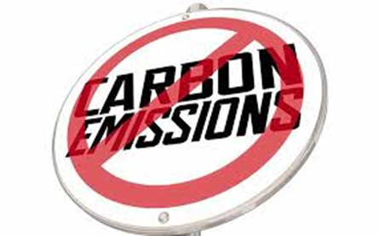
TEŞEKKÜR EDERİM ERGİN ÖZKÖK Mobil:+905301597474 Email:ergin.ozkok@vld.com.tr
VELDO MAKİNE ARGE SAN. TİC. A.Ş.

